Slide 1


41. Mezinárodní slovenský a český
kalorimetrický seminář
27. 5. - 31. 5. 2019, Velké Bílovice
Využití nanotechnologií při vývoji elektroizolačních materiálů nové generace
R. Polanský, P. Kadlec, P. Prosr
29. května 2019

Slide 2
Elektroizolační materiály v elektrotechnice
Velmi rozsáhlá skupina materiálů.
Kompozitní materiály s jednou či více složkami založenými na polymerní bázi, tedy tzv. polymerní kompozity.
Dvousložkové a vícesložkové polymerní kompozity.
Trend zvyšování výkonu (a zmenšování rozměrů) el. strojů.
Využití dispergované složky tvořené nanomateriály (oxid křemičitý, titaničitý, hlinitý aj.) s cílem vylepšit dielektrické a mechanické vlastnosti, a příp. zvýšit tepelnou vodivost.
Využití netkaných nanovlákenných organických či anorganických struktur.
Notes:
Top!
2

Slide 3
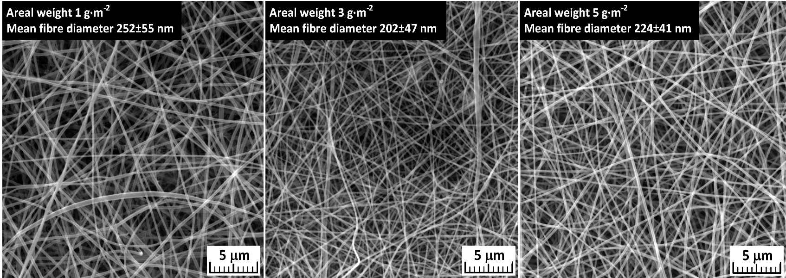
Polymerní kompozity s nanovlákennými strukturami
Perspektivní skupina materiálů eliminující některé nevýhody částicových nanokompozitních materiálů.
Mohou doplňovat současně využívanou nosnou složku a přispět „pouze“ k vylepšení dielektrických vlastností kompozitu.
Nebo mohou zcela nahradit nosnou složku kompozitu a přispět tak ke zlepšení jak dielektrických, tak mechanických vlastností celé kompozitní struktury.
Notes:
Top!
3

Slide 4
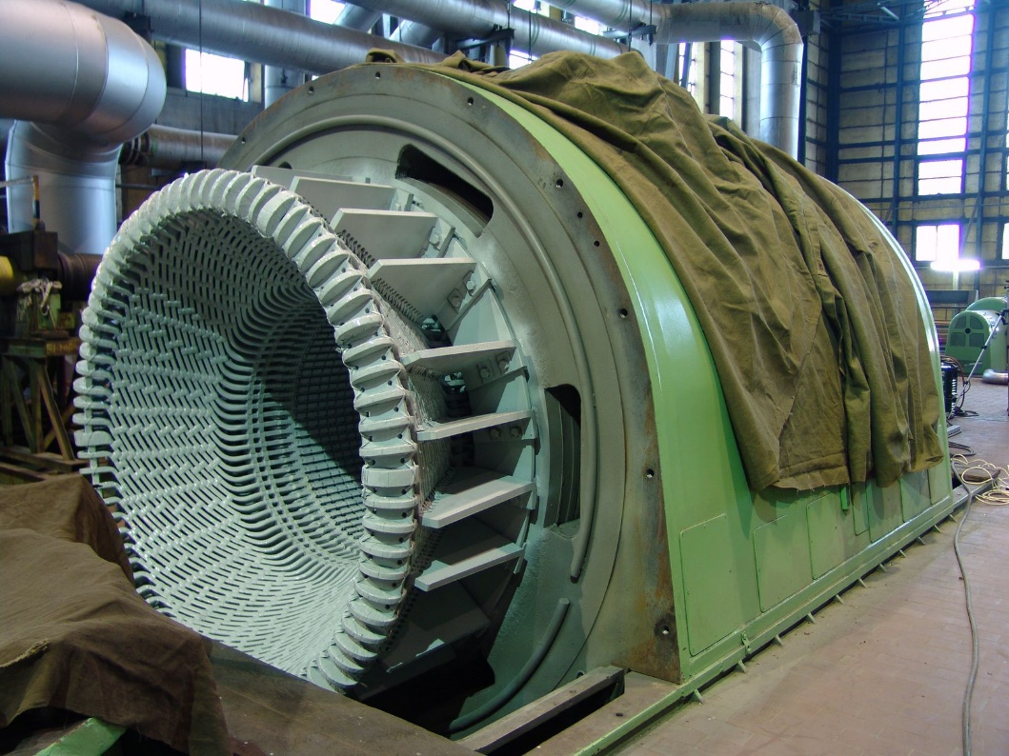
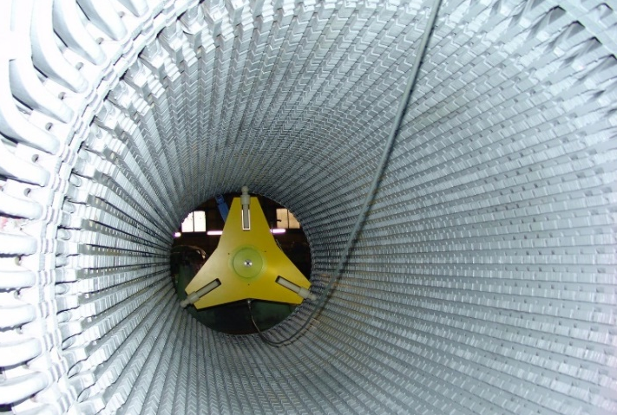
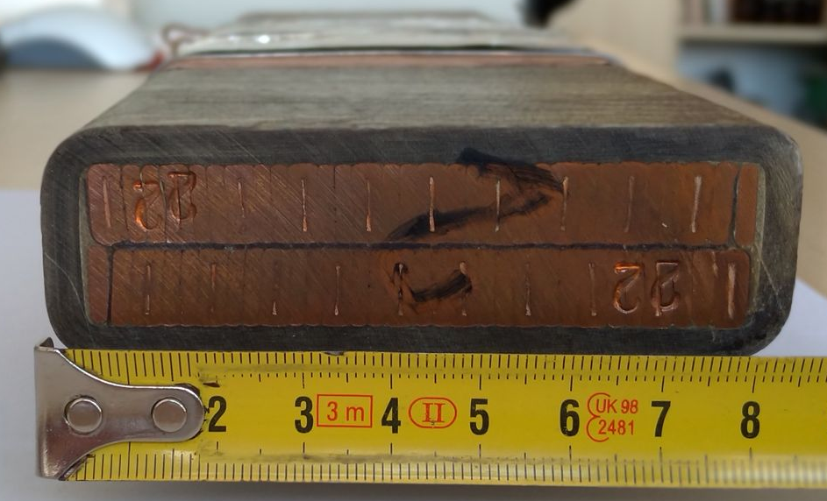
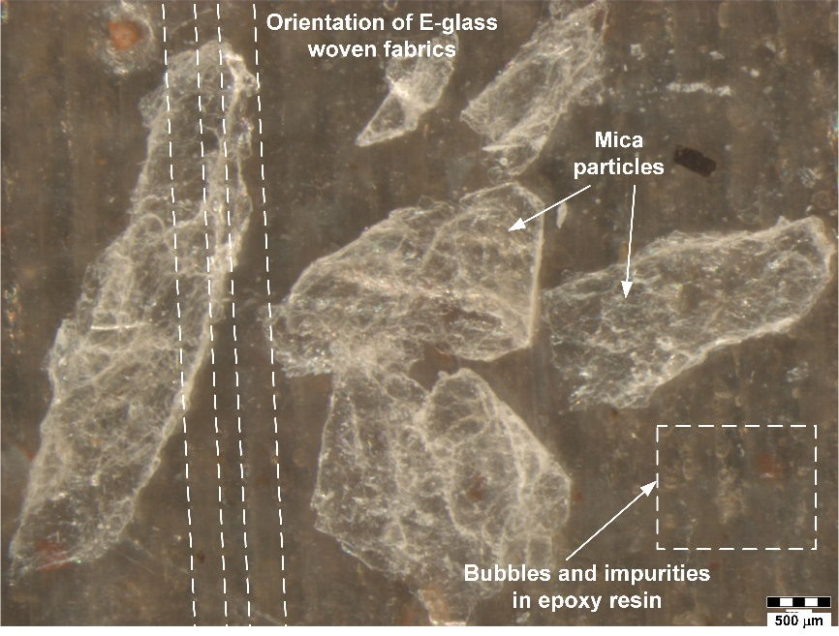
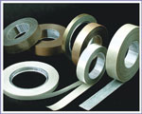
Elektroizolační systém vn točivých strojů
75 kVA
Notes:
Top!
4

Slide 5
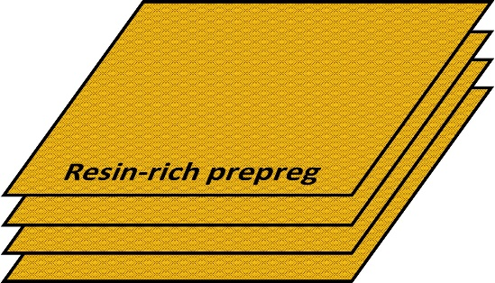
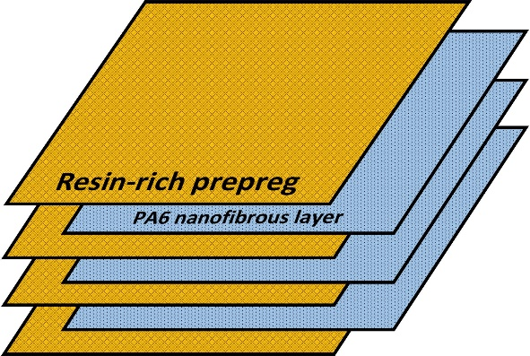
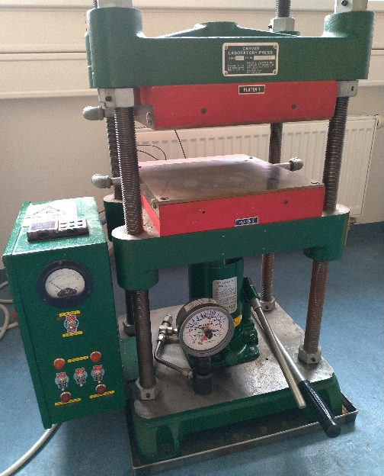
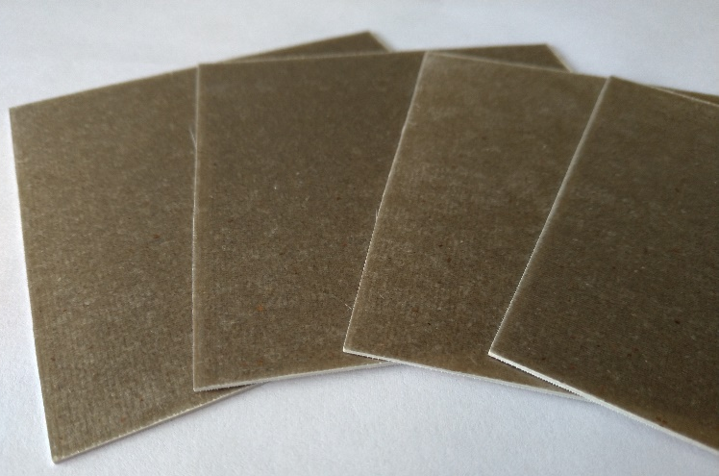
Koncept experimentů
Polyamid (PA6)
Polyimid (PI)
Polybenzimidazol (PBI)
Sledované parametry:
vnitřní rezistivita
elektrická pevnost
měření dielektrických ztrát
analýza vnitřní výbojové činnosti
mechanické zkoušky (rázová houževnatost a pevnost v ohybu)
Notes:
Top!
5

Slide 6
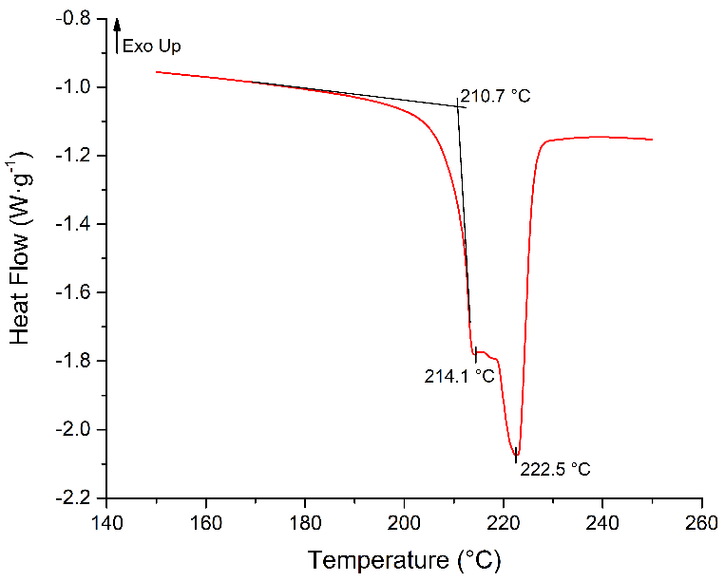
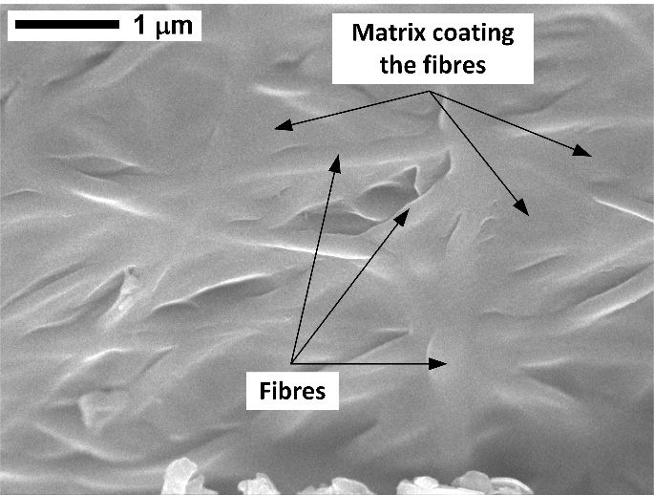
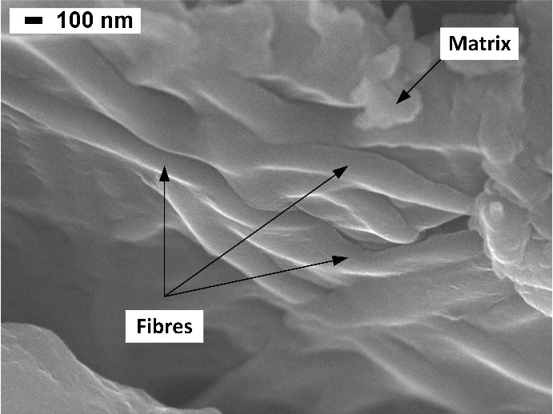
Experiment s nanovlákennými strukturami PA6
Vrstvy vyrobeny pomocí technologie Nanospider z PA6 (Ultramid B27, BASF Company).
Tři plošné hmotnosti (1, 3 a 5 g·m⁻²).
Vkládány mezi vrstvy prepregů (skleněná tkanina, slídový papír a epoxidové pojivo) dodané v částečně vytvrzeném stavu (B-stav).
Vytvrzovací režim: 100 °C/10 min -> 165 °C/180 min -> chlazení.
Notes:
Top!
6

Slide 7
Dielektrické vlastnosti
+ dielektrické ztráty (ztrátový činitel tg δ): při vyšších intenzitách elektrického pole (>5 kV·mm⁻¹) zaznamenány opakovaně nižší u kompozitů s vlákny.
Notes:
Top!
7

Slide 8
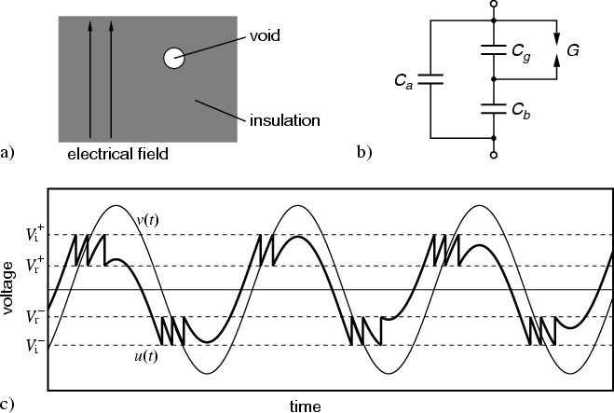
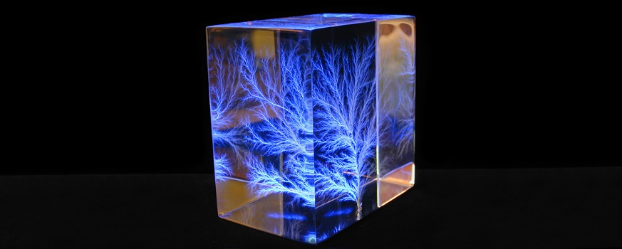
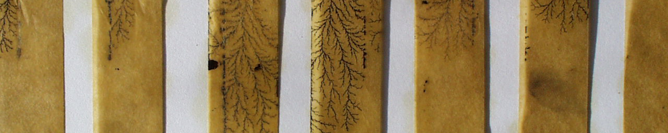
Částečné výboje v elektrické izolaci
Lokalizovaný elektrický výboj, který částečně překlenuje izolaci mezi vodiči.
Důsledek koncentrace lokálního elektrického namáhání v izolaci nebo na jejím povrchu.
Vytvářejí proudové (napěťové) impulzy, které trvají méně než 1 μs.
Obvykle vzniká uvnitř dutinek či trhlin v rámci pevného dielektrika nebo v bublinkách kapalných dielektrik.
Notes:
Top!
8

Slide 9
Zdánlivý náboj částečných výbojů
Zdánlivý náboj „napodobuje“ výboj určující snížení napětí na objektu při částečném výboji, který v něm vzniká a tvoří část náboje částečného výboje.
 | $$q_{c}≈∆V_{c}∙C_{c}≈E_{i}∙ε_{0}∙π∙r_{b}^{2},$$
kde, ΔV_{c} je napětí na dutince, C_{c} je kapacita dutinky, E_{i} je intenzita vnitřního el. pole dutinky, ε₀ je permitivita vakua a r_{b} je poloměr dutinky.
Notes:
Top!
9

Slide 10
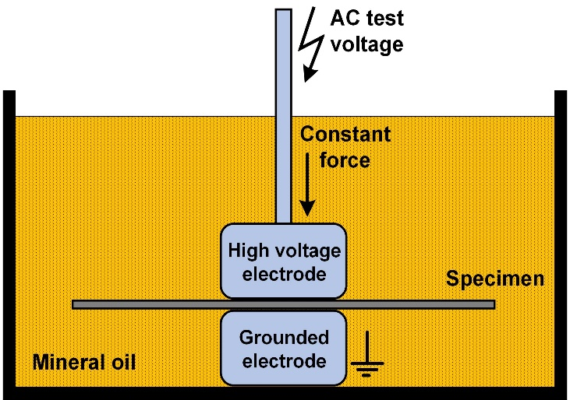
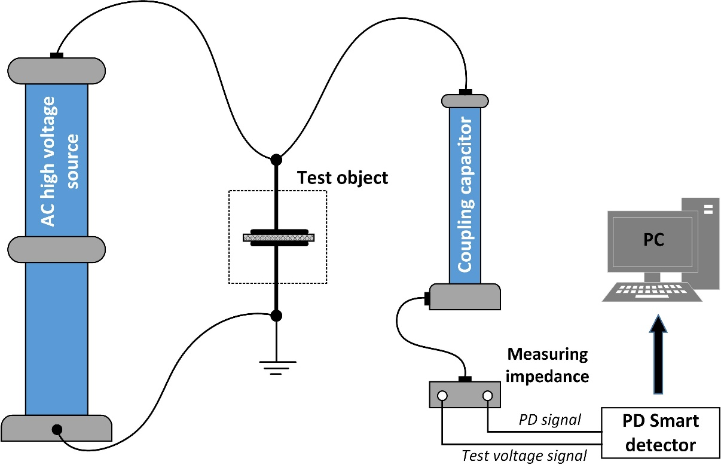
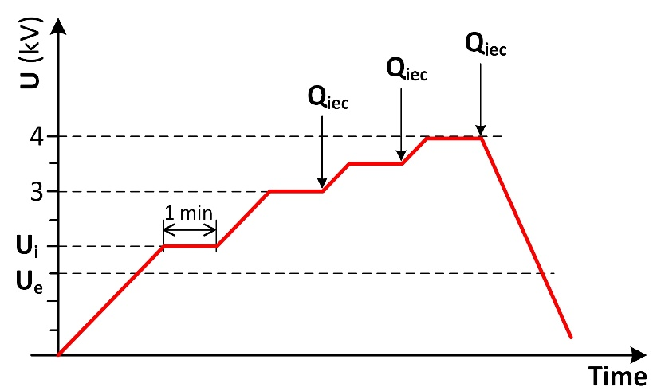
Měření částečných výbojů
Notes:
Top!
10

Slide 11
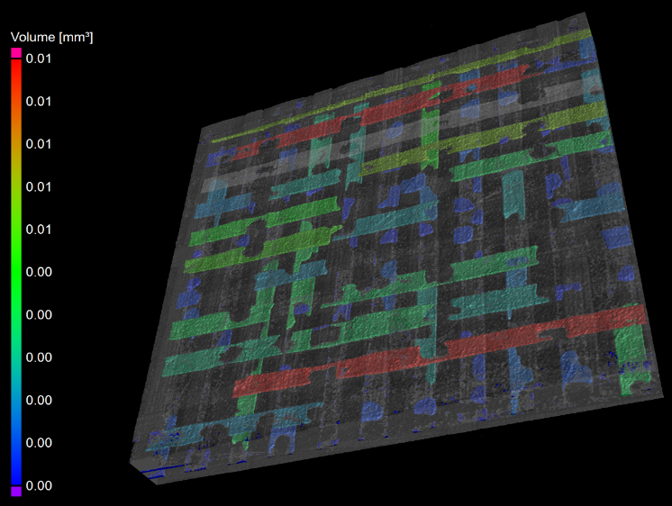
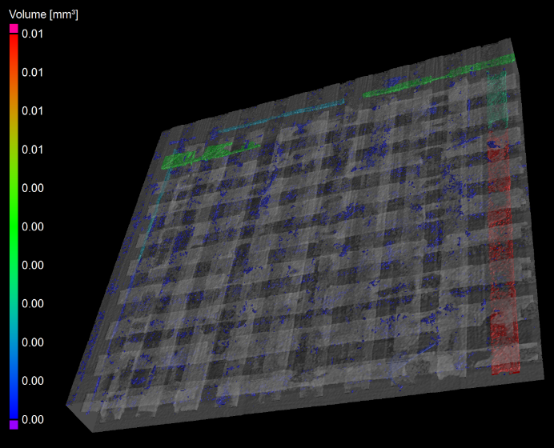
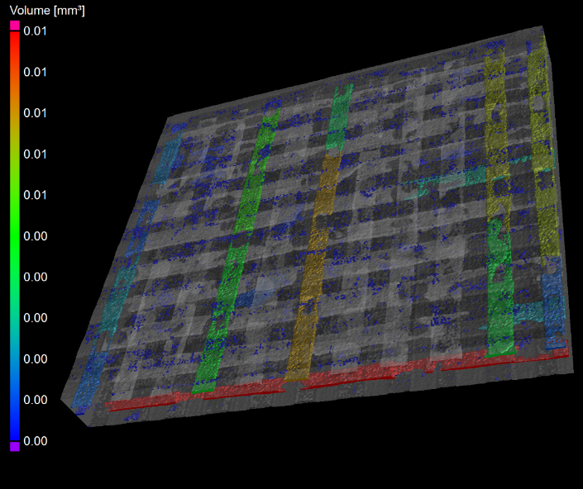
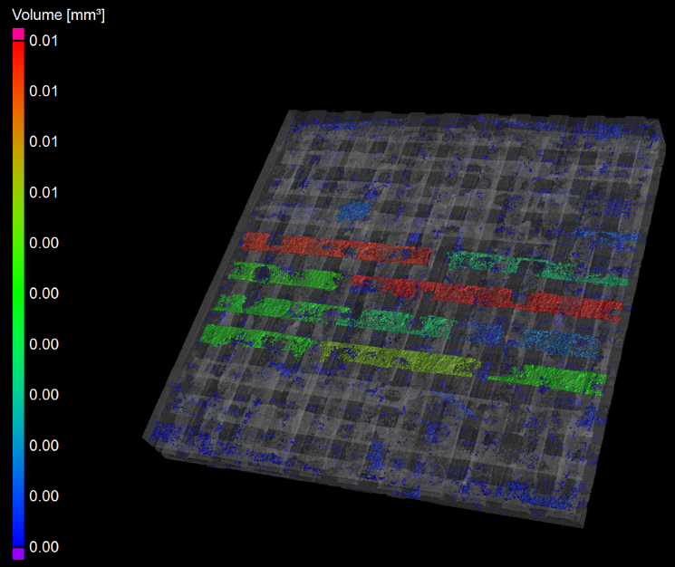
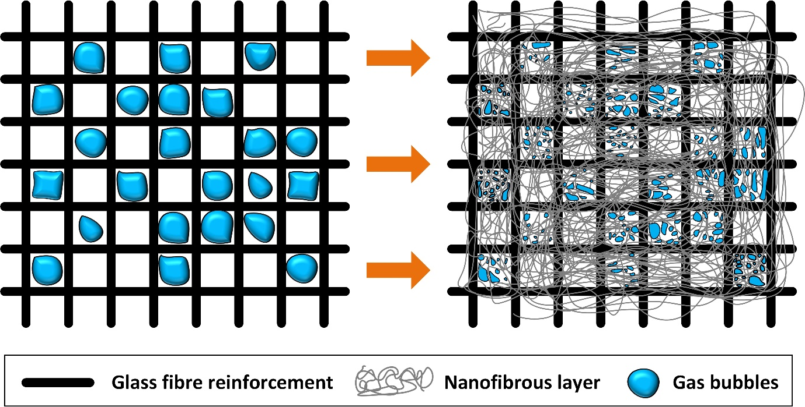
Micro-CT tomografie
0
1
3
5
Polanský, R., Prosr, P., Zemanová, M., Pihera, J., Džugan, T., Chvojka, J. Electrospun nanofibres as a tool for controlling the gas bubble size distribution in fibre/thermoset-matrix composites. Composites Science and Technology. 2018, 163, 96-104.
Notes:
Top!
11

Slide 12
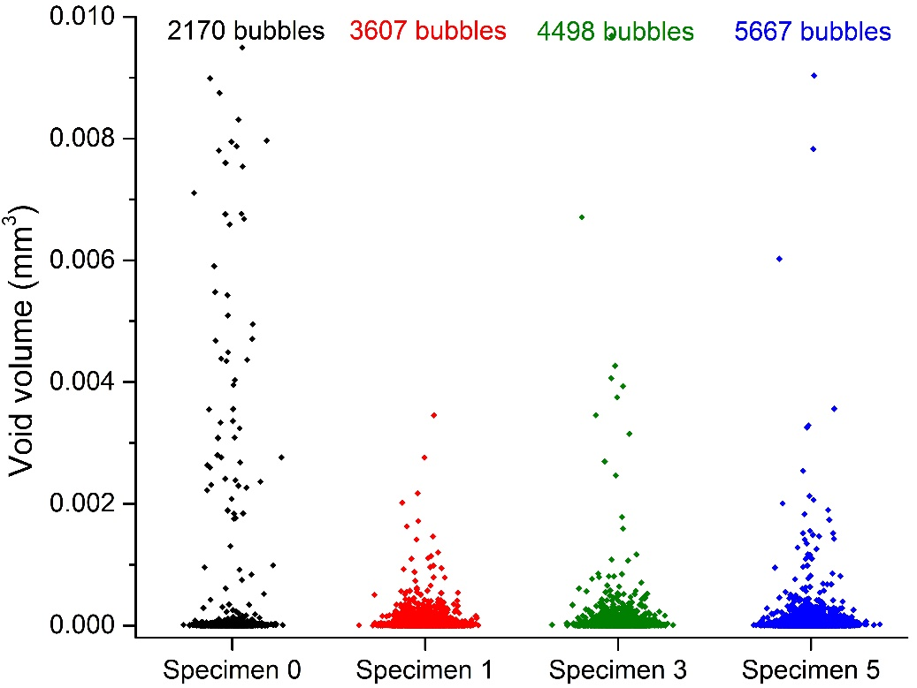
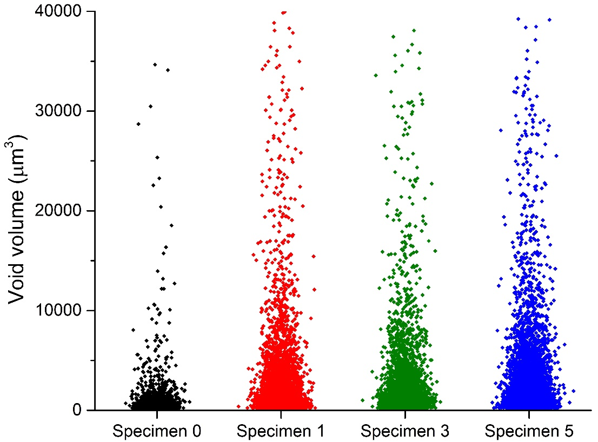
Micro-CT tomografie
1 μm³ – 0.00004 mm³
1 μm³ – 0.01 mm³
Notes:
Top!
12

Slide 13
Shrnutí
Začleněné netkané nanovlákenné struktury vyrobené z PA6 jsou schopny vydržet podmínky běžného vytvrzovacího režimu použitých resin-rich materiálů.
Výrazně nezhoršují vnitřní rezistivitu a nesnižují el. pevnost.
Nezanedbatelným způsobem snižují dielektrické ztráty při vyšších intenzitách el. pole.
Omezují zdánlivý náboj částečných výbojů což může v důsledku vést ke značnému prodloužení živostnosti elektroizolačních materiálů pro vn točivé i netočivé stroje.
Vizuální analýza dat získaných z CT tomografie potvrdila vliv vláken na zmenšení velikost bublinek.
Notes:
Top!
13

Slide 14
Využití nanotechnologií při snižování hořlavosti kabelových izolací
Kabelové rozvody tvoří páteřní síť budov a obecně staveb s koncentrací velkého počtu osob (výškové budovy, letiště, multikina, tunelové stavby...).
Kabely jsou mnohdy hlavní příčinou vzniku a rozšíření požáru.
Problém je v praxi řešen vhodnou konstrukcí kabelu společně s pečlivou volbou izolačních a plášťových materiálů.
Obojí následně určuje, jak efektivně bude daný kabel šíření ohni odolávat.
Některé kabely, zejména ty v únikových cestách, musí vydržet, i při požáru, po stanovenou dobu plně funkční, aby fungovala např. úniková světla, bezpečnostní okruhy, ventilátory a jiná zařízení.
Notes:
Top!
14

Slide 15
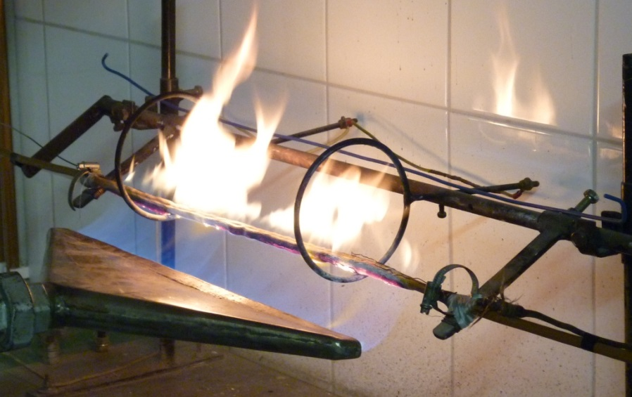
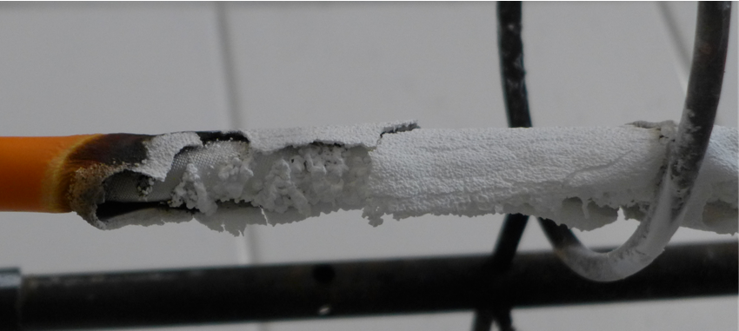
Zkoušky elektrických kabelů za podmínek požáru
(dle ČSN IEC 60331-21)
Standardní postup: kabel je vystaven plameni o teplotě alespoň
750 °C po dobu 30, 60, 90 nebo 180 minut + 15 minutový interval chlazení.
Podmínka úspěšnosti: kabel musí zajistit po celou dobu trvání zkoušky funkčnost elektrického obvodu (tj. nesmí dojít ke zkratu ani k přerušení kabelové žíly).
© UWB FEE
Notes:
Top!
15

Slide 16
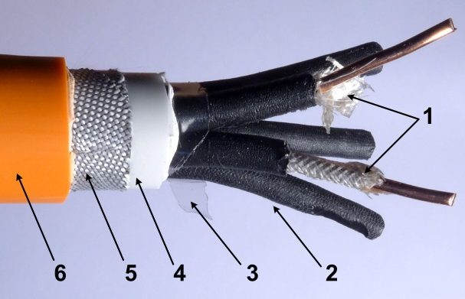
Konstrukce kabelu vyhovujícího podmínkám normy
1) skloslídová páska
2) žilová izolace (XLPE)
3) PET páska
4) nízkodýmivá oheň
retardující polymerní
směs (LDPE/EVA+ATH)
5) oheň retardující (FR) páska (skleněná tkanina + akrylová pryskyřice
6) nízkodýmivá oheň retardující polymerní směs LDPE/EVA+ATH + pigment
Notes:
Top!
16

Slide 17
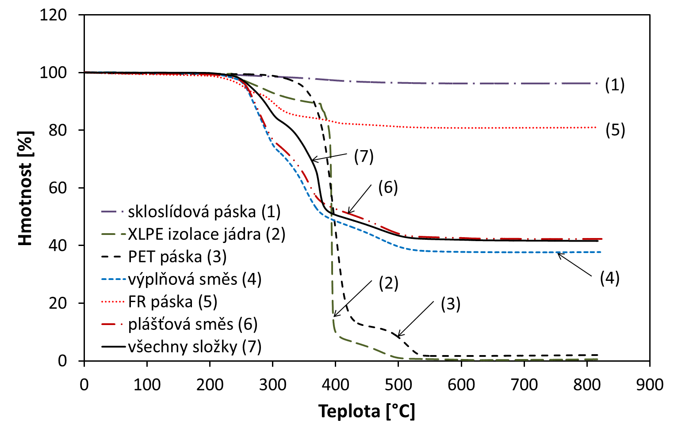
Výsledky měření STA
Notes:
Top!
17

Slide 18
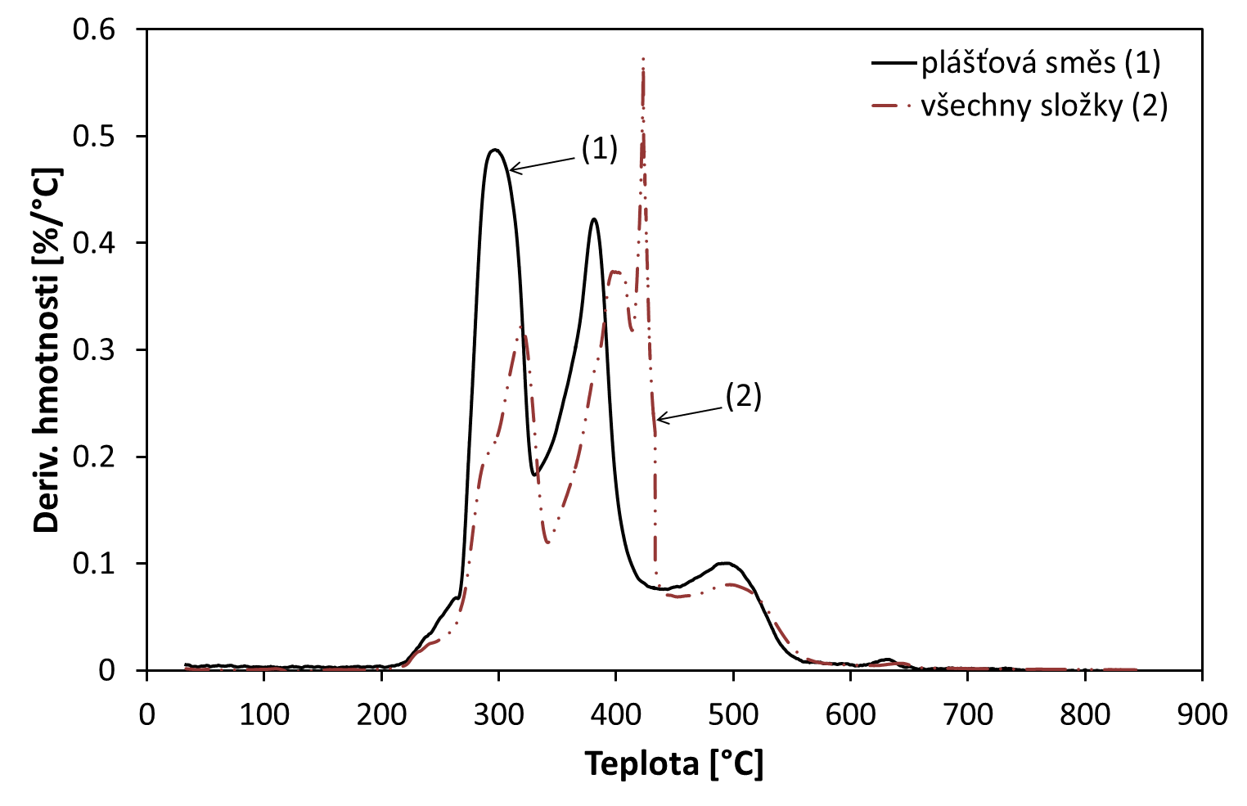
Výsledky měření STA
Notes:
Top!
18

Slide 19
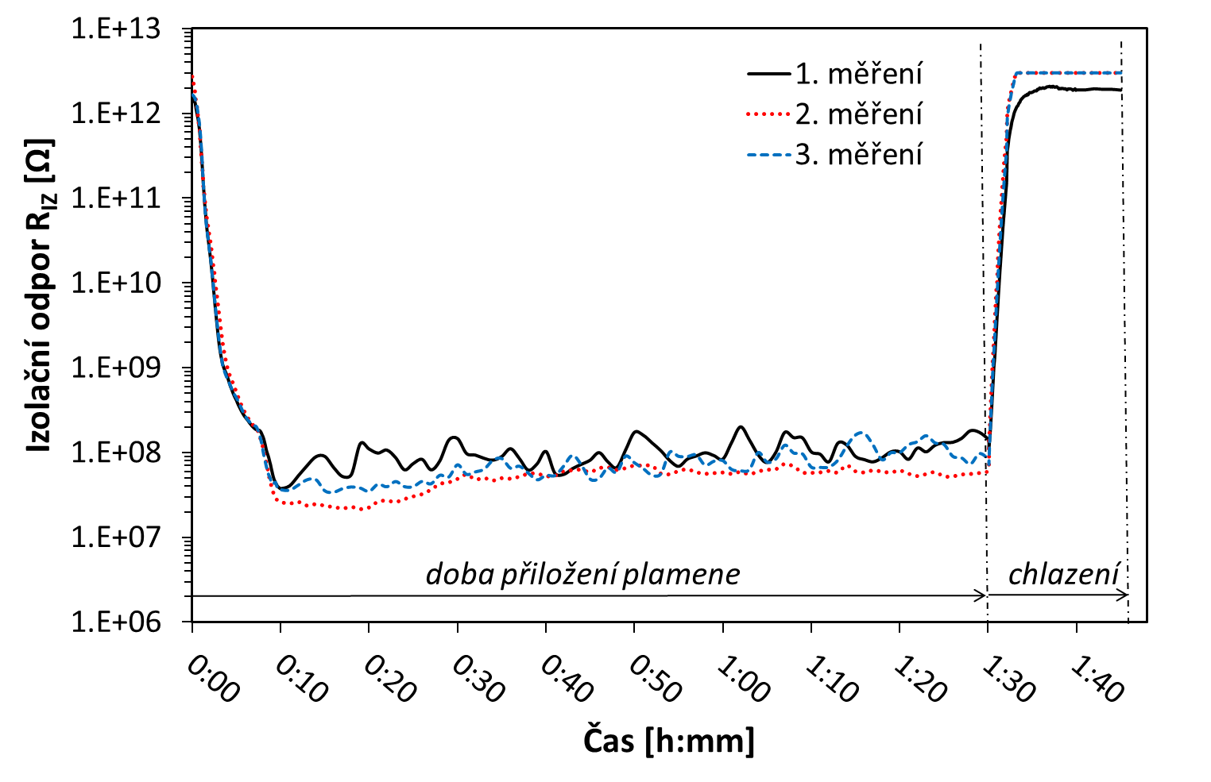
Izolační odpor (2 skloslídové pásky a 1 FR páska)
Notes:
Top!
19

Slide 20
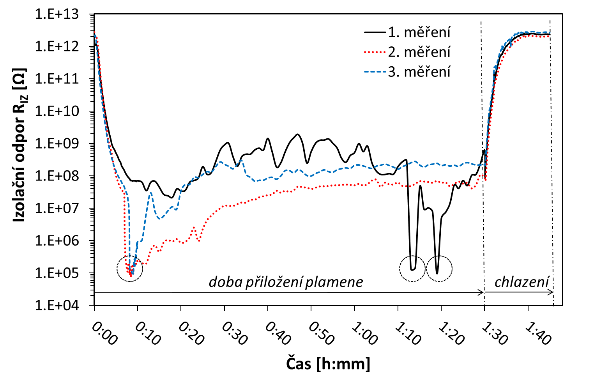
Izolační odpor (1 skloslídová páska a 1 FR páska)
Polanský, R., Polanská, M. Testing of the fire-proof functionality of cable insulation under fire conditions via insulation resistance measurements. Engineering Failure Analysis. 2015, 57: 334-349.
Notes:
Top!
20

Slide 21
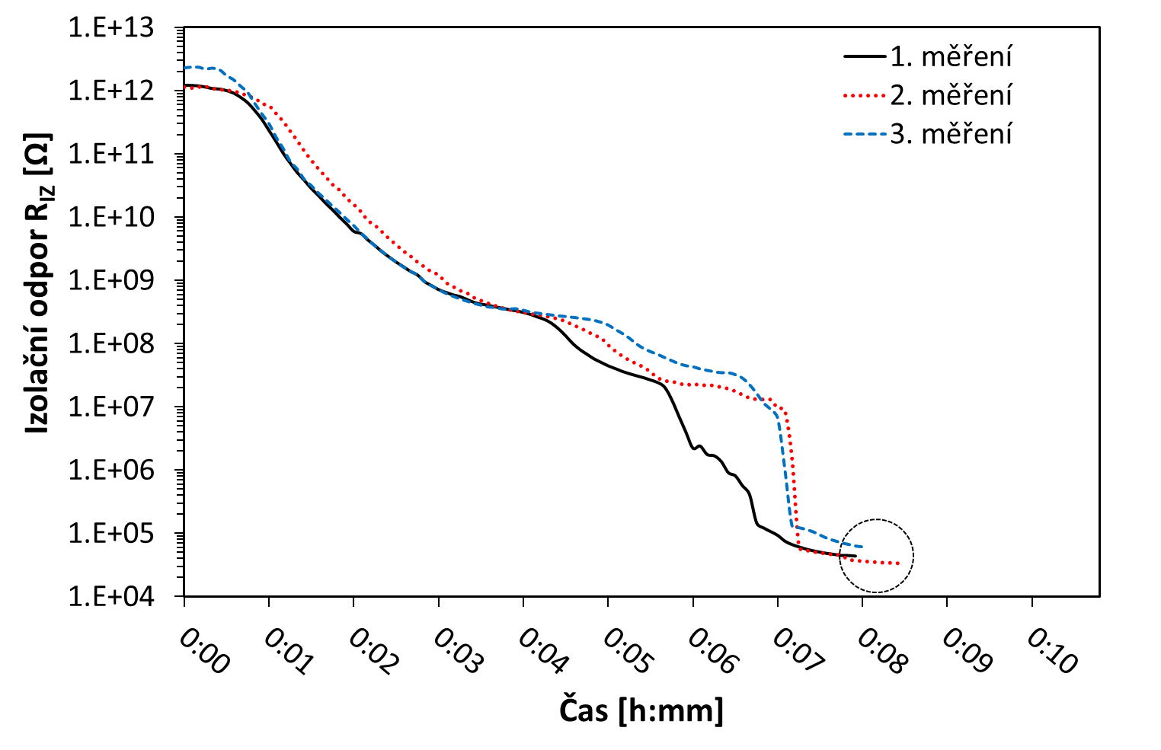
Izolační odpor (1 skloslídová páska a 2 FR pásky)
Notes:
Top!
21

Slide 22
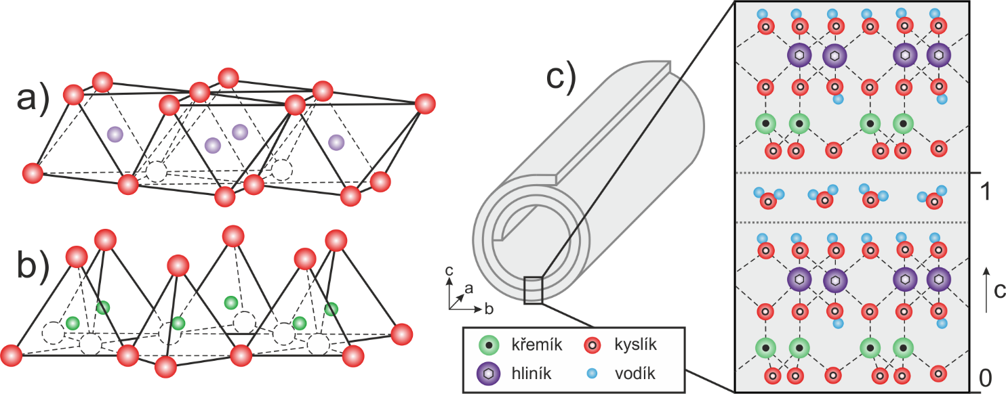
Halloysit v tubulární formě
Zástupce jílových vrstevnatých minerálů s částicemi ve tvaru dutých nanotrubiček.
Základní vrstva vzniká spojením sítě tetraedrů s centrálním atomem hliníku (a) a sítě oktaedrů s centrálním atomem křemíku (b). Mezivrstva může být vyplněna molekulami slabě vázané vody, která má zásadní vliv na diel. vlastnosti HNT.
Prokázané oheň retardační účinky.
Polanský, R., Kadlec, P., Kolská, Z., Švorčík, V. Influence of dehydration on the dielectric and structural properties of organically modified montmorillonite and halloysite nanotubes. Applied Clay Science. 2017, 147, 19-27.
Notes:
Top!
22

Slide 23
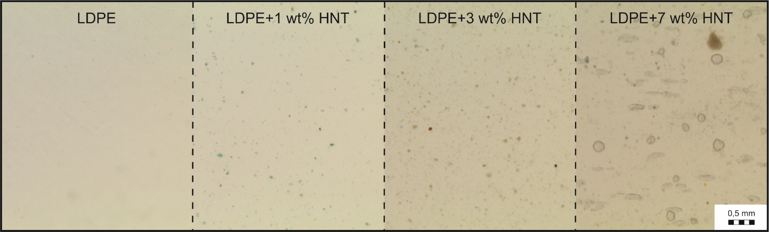
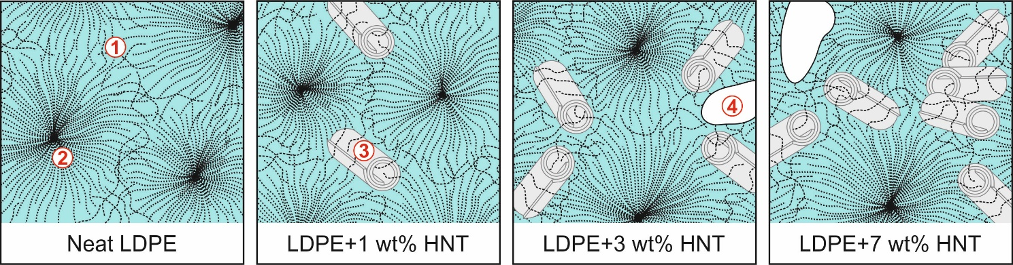
Kompozity LDPE/HNT
LDPE bez obsahu HNT byl zpracován přímou extruzí.
Kompozity LDPE/HNT byly zpracovány extruzí ve dvou krocích (příprava granulátu -> příprava folií).
Využit dvoušnekový extrudér s protiběžným pohybem šneků (ÚMCH AV ČR) s rozložením teplot 180, 185 and 190 °C.
Notes:
Top!
23

Slide 24
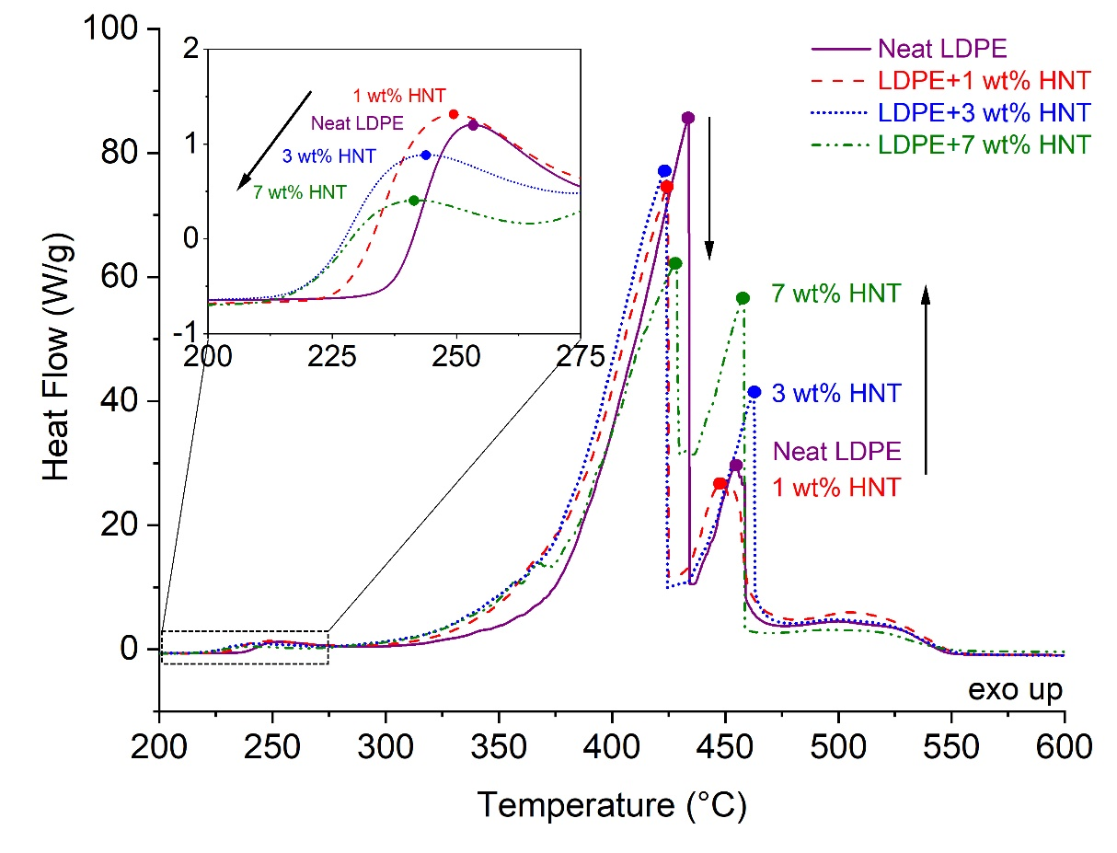
Výsledky STA – signál DSC
Notes:
Top!
24

Slide 25
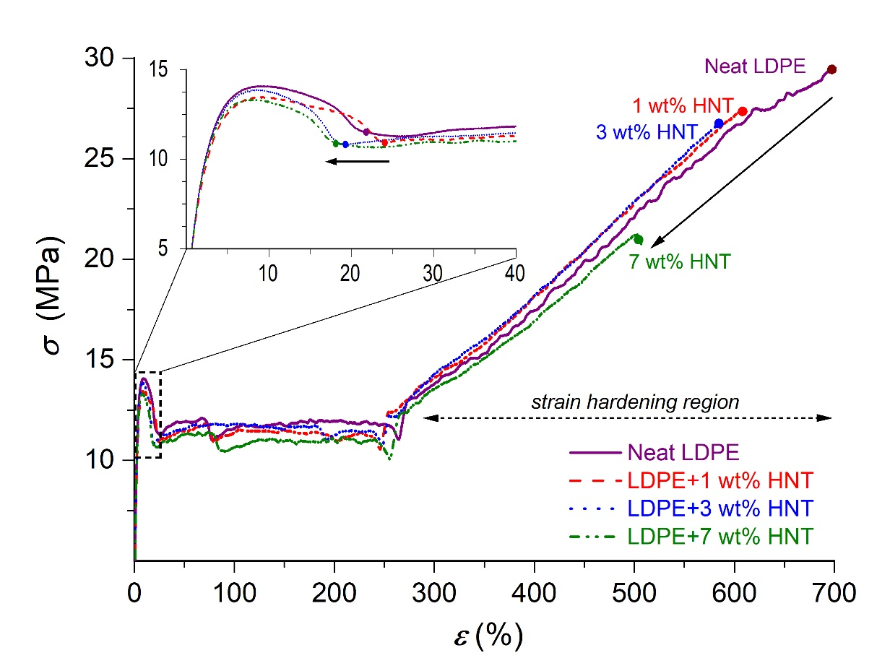
Mechanické vlastnosti – zkouška tahem
Notes:
Top!
25

Slide 26
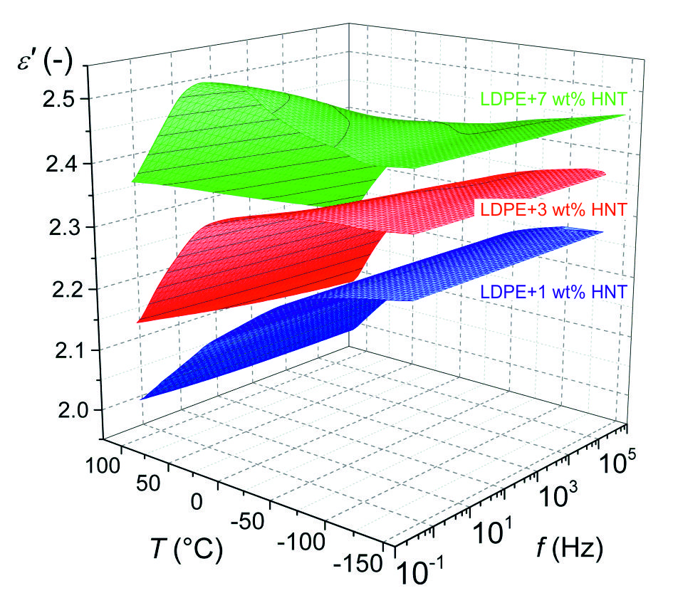
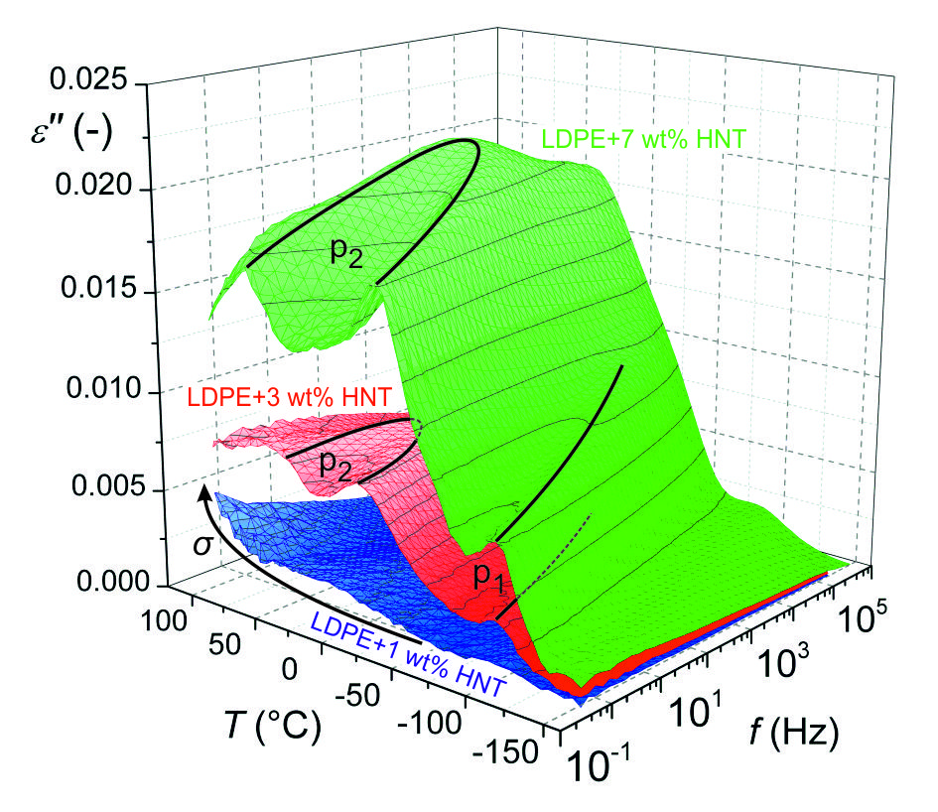
Dielektrické vlastnosti
R. Polanský, P. Kadlec, P. Slepička, Z. Kolská, V. Švorčík. Testing the applicability of LDPE/HNT composites for cable core insulation. Polymer Testing <under revision> 2019.
Notes:
Top!
26

Slide 27

Závěrečné shrnutí
Použití i velice malého podílu nanosložek může výrazně ovlivnit užitné vlastnosti výsledného elektroizolačního materiálu.
Ne vždy dochází k vylepšení všech požadovaných vlastností.
Návrh podobných pokročilých materiálů tak bude vždy představovat hledání kompromisu mezi jednotlivými technickými požadavky kladenými na materiály s ohledem na jejich uvažovanou aplikaci.
Notes:
Top!
27

Slide 28
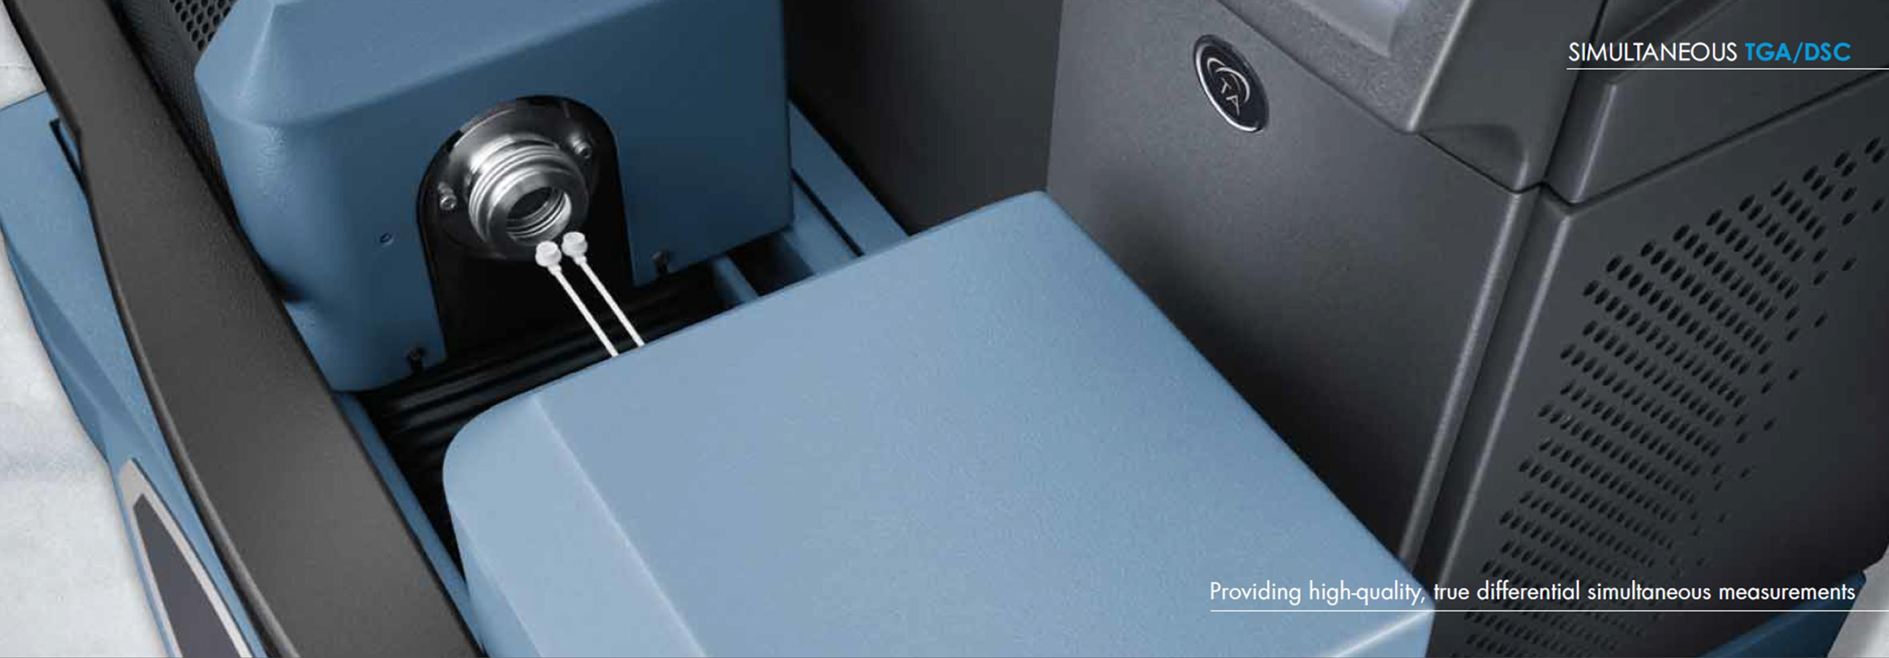
Research
Děkuji za pozornost a děkuji svým kolegům
(P. Prosr, P. Kadlec, J. Pihera, T. Džugan, M. Polanská,
M. Zemanová…)
Tento příspěvek vznikl s podporou Ministerstva školství, mládeže a tělovýchovy ČR v rámci projektu RICE – Nové technologie a koncepce pro inteligentní systémy, číslo projektu LO1607 a Technologickou agenturou České republiky (TA ČR) v rámci projektu Centrum pokročilých jaderných technologií CANUT, číslo projektu TE01020455. Dále byl podpořen grantem Studentské grantové soutěže ZČU č. SGS-2018-016 „Diagnostika a materiály v elektrotechnice".
Notes:
Top!
28

